Slide 1

Метод выделения звуков естественного языка в звучащей речи
Студент: Левушкин Илья Кириллович, ИУ7-82Б
Научный руководитель: Градов Владимир Михайлович
Консультант: Строганов Юрий Владимирович

Slide 2
Цель и задачи
Цель – разработка метода выделения звуков естественного языка в звучащей речи.
Задачи:
анализ предметной области, существующих методов выделения признаков речевого сигнала и алгоритмов классификации;
проектирование метода и разработка алгоритма, реализующего данный метод;
проектирование системы для проверки работоспособности метода;
определение характеристик предлагаемого метода.

Slide 3
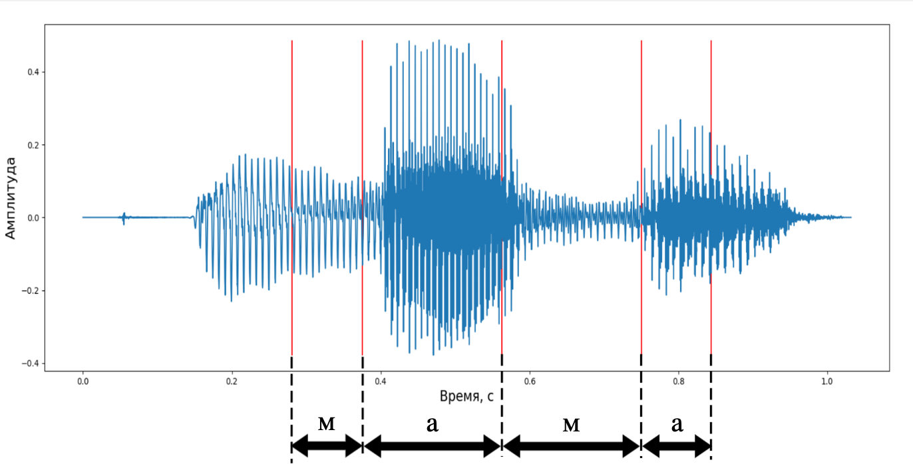
Звуки естественного языка
Совместный НИР ИУ7, Л4 и МГЛУ

Slide 4
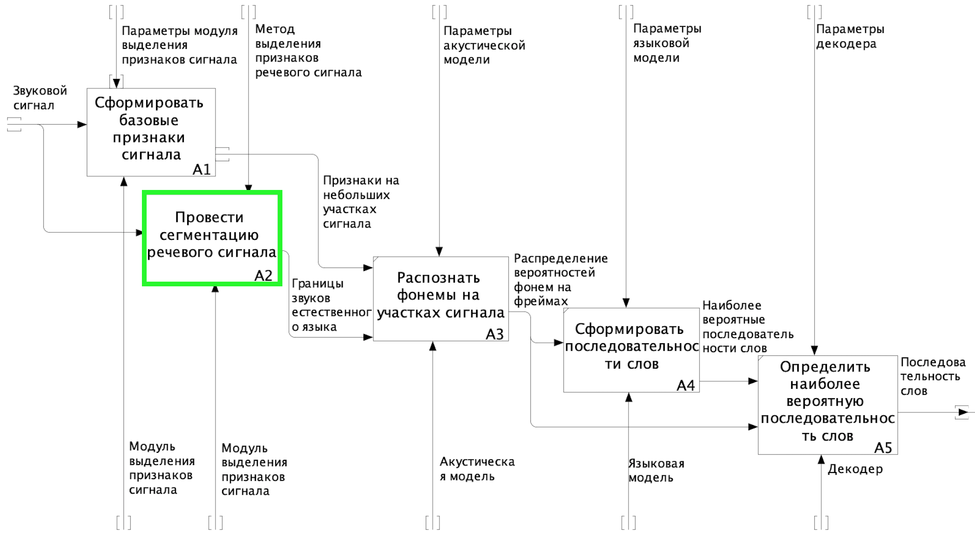
Основные этапы распознавания речевого сигнала

Slide 5
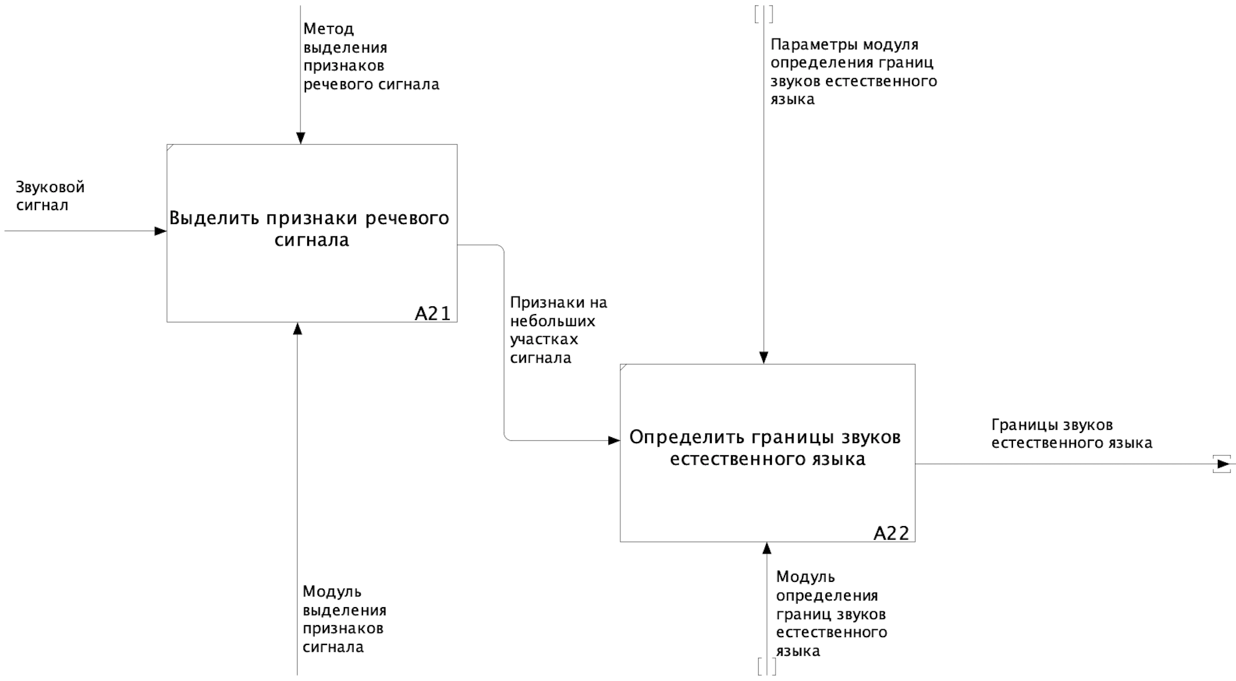
Сегментация речевого сигнала

Slide 6
Методы выделения признаков речевого сигнала
Метод | Базис | Представление | Нелинейность | Нестационарность | Вычислительная сложность
Преобразование Фурье | Априорный | Энергия-частота | Нет | Нет | Низкая
Вейвлет-преобразование | Априорный | Энергия-частота-время | Нет | Да | Средняя
Преобразование Гильберта-Хуанга | Адаптивный | Энергия-частота-время | Да | Да | Высокая

Slide 7
Алгоритмы классификации при малом объеме обучающей выборки
Алгоритм | Качество обучения | Скорость работы | Поддержка инкрементного обучения
Наивный Байес (NB) | Низкое | Высокая | Есть
K-ближайших соседей (KNN) | Среднее | Низкая | Есть
Деревья решений (DT) | Среднее | Средняя | Нет
Опорные вектора (SVM) | Высокое | Средняя | Нет
Искусственные нейронные сети (NNs) | Среднее | Низкая | Есть

Slide 8
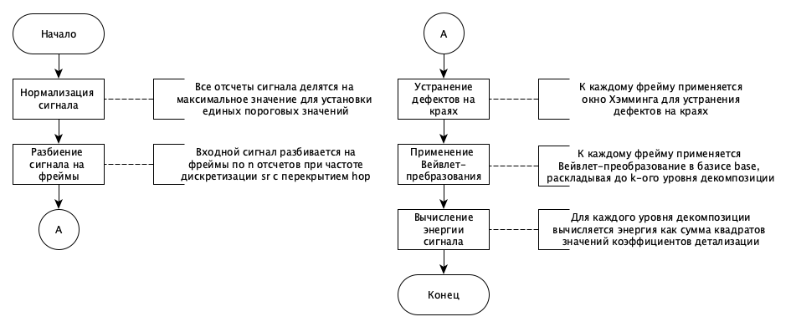
Алгоритм формирования признаков речевого сигнала

Slide 9
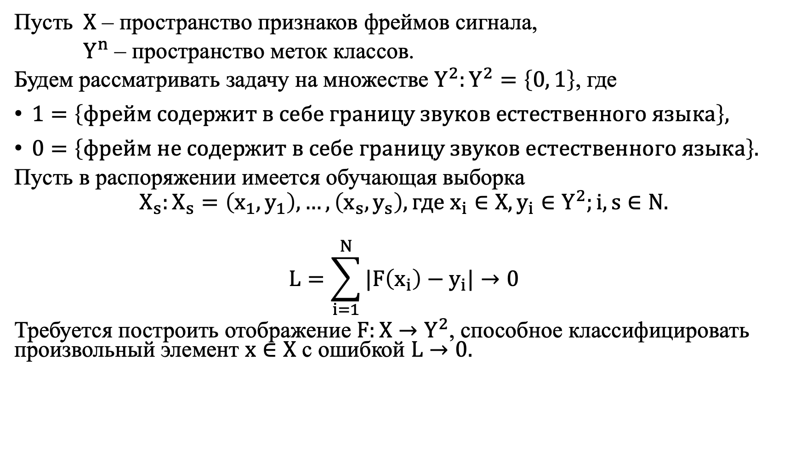
Математическая постановка задачи классификации
Пусть $X$ – пространство признаков фреймов сигнала,
$Y^{n}$ – пространство меток классов.
Будем рассматривать задачу на множестве $Y^{2}:Y^{2}=\left\{0, 1\right\}$, где
$1=\left\{фрейм содержит в себе границу звуков естественного языка\right\},$
$0=\left\{фрейм не содержит в себе границу звуков естественного языка\right\}.$
Пусть в распоряжении имеется обучающая выборка
$$X_{s}:X_{s}=\left(x_{1},y_{1}\right),…,\left(x_{s},y_{s}\right), где x_{i}∈X, y_{i}∈Y^{2};i,s∈N.$$
$$L=\sum_{i=1}^{N}{|F\left(x_{i}\right)−y_{i}|}→0$$
Требуется построить отображение $F:X→Y^{2}$, способное классифицировать произвольный элемент $x∈X$ с ошибкой $L→0.$

Slide 10
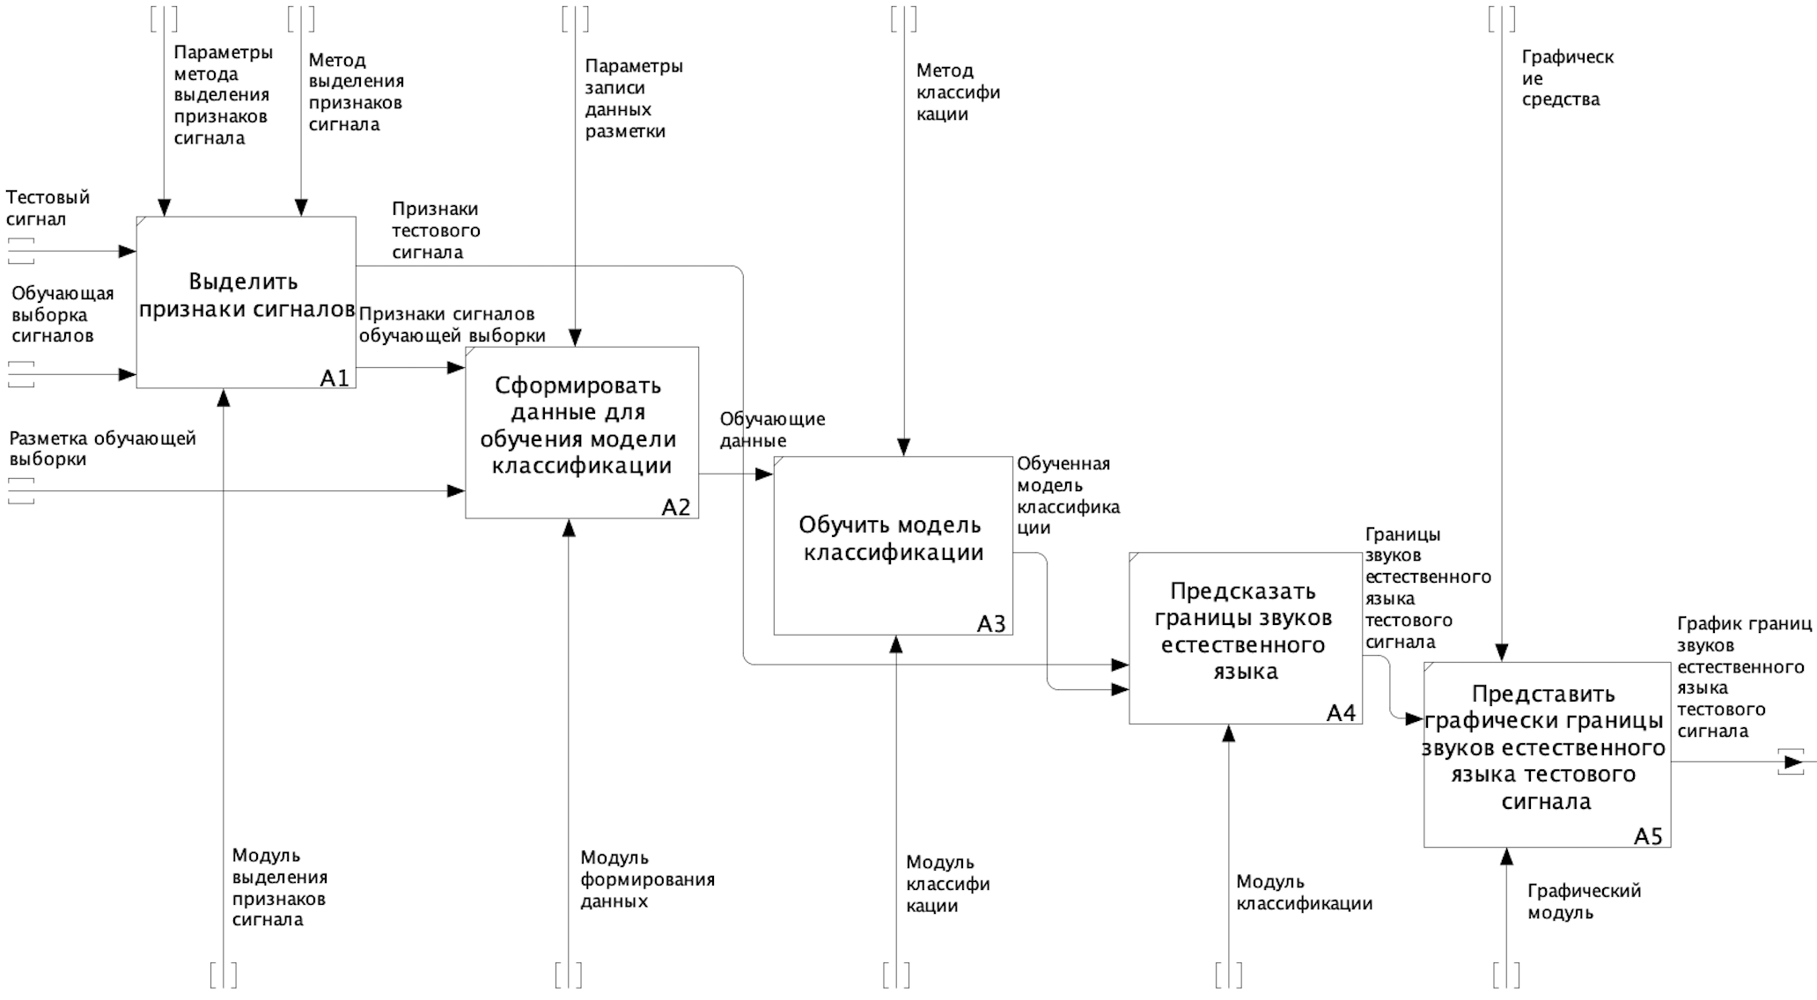
Функциональная модель реализации метода

Slide 11
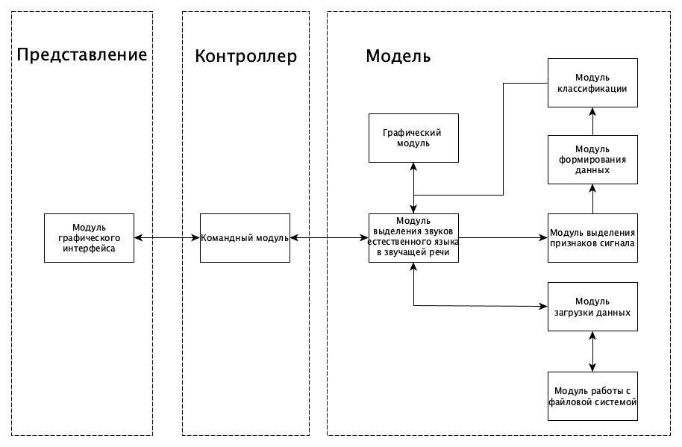
Архитектура разрабатываемой системы

Slide 12
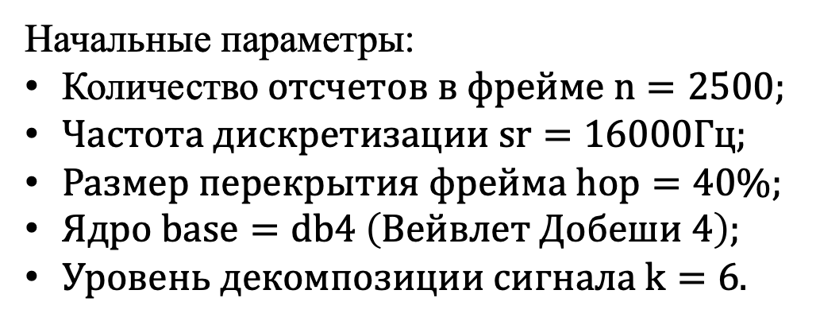
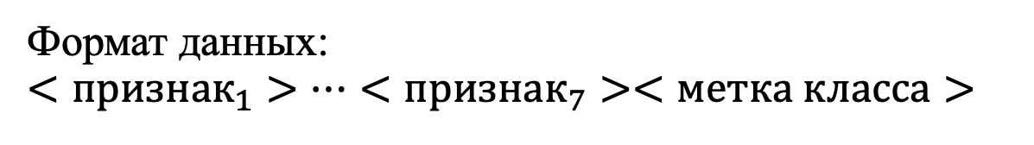
Формирование обучающей и тестовой выборок данных
Начальные параметры:
Количество$отсчетов в фрейме n=2500;$
$Частота дискретизации sr=16000Гц;$
$Размер перекрытия фрейма hop=40\%;$
$Ядро base=db4 \left(Вейвлет Добеши 4\right);$
$Уровень декомпозиции сигнала k=6.$
Формат данных:
$$<признак_{1}>…<признак_{7}><метка класса>$$

Slide 13
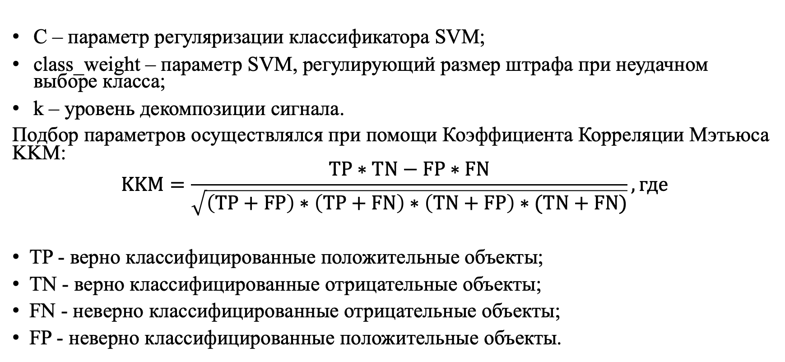
Определение характеристик предлагаемого метода
C – параметр регуляризации классификатора SVM;
class_weight – параметр SVM, регулирующий размер штрафа при неудачном выборе класса;
k – уровень декомпозиции сигнала.
Подбор параметров осуществлялся при помощи Коэффициента Корреляции Мэтьюса KKM:
$$KKM=\frac{TP∗TN−FP∗FN}{\sqrt{\left(TP+FP\right)∗\left(TP+FN\right)∗\left(TN+FP\right)∗(TN+FN)}}, где$$
TP - верно классифицированные положительные объекты;
TN - верно классифицированные отрицательные объекты;
FN - неверно классифицированные отрицательные объекты;
FP - неверно классифицированные положительные объекты.

Slide 14
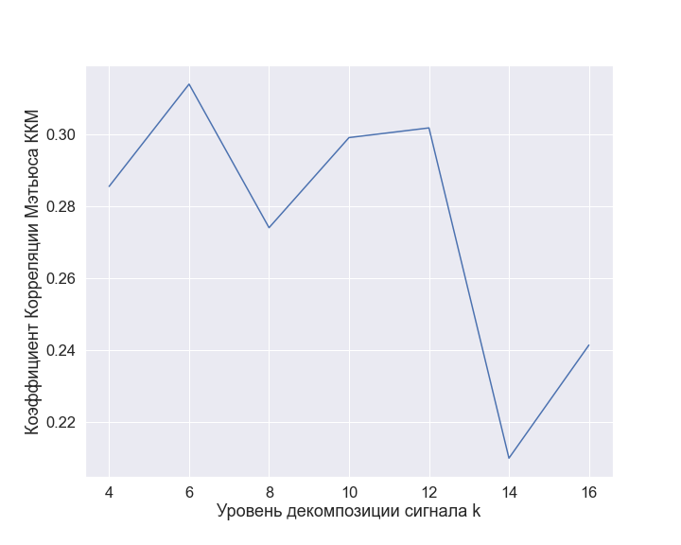
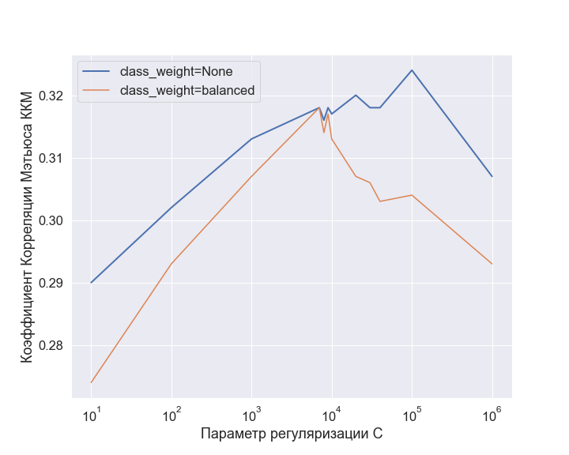
Определение характеристик предлагаемого метода

Slide 15
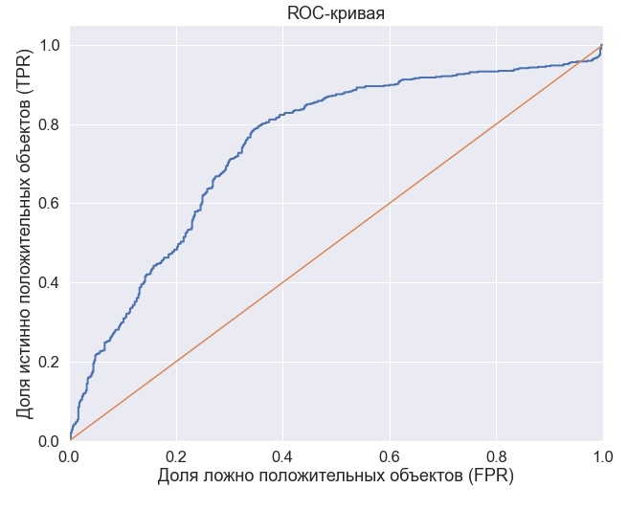
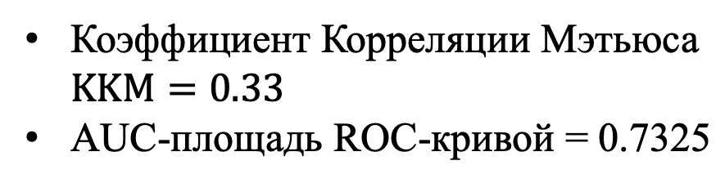
Оценка качества предлагаемого метода
Коэффициент Корреляции Мэтьюса $KKM=0.33$
$\text{AUC}\text{−}\text{площадь }\text{ROC}\text{−}\text{кривой}\text{ = 0.7325}$
Интервал AUC | Качество модели
0.9-1.0 | отличное
0.8-0.9 | очень хорошее
0.7-0.8 | хорошее
0.6-0.7 | среднее
0.5-0.6 | удовлетворительное
Экспертная шкала значений AUC

Slide 16
Заключение
Выполнен анализ предметной области, существующих методов выделения признаков речевого сигнала и алгоритмов классификации;
Спроектирован метод и разработан алгоритм, реализующий данный метод;
Спроектирована система для проверки работоспособности метода;
Определены характеристики разрабатываемого метода.

Slide 17
Направления дальнейшего развития
Подготовка большего количества обучающей выборки, имеющей меньшую погрешность измерений для повышения точности метода;
Применение альтернативных алгоритмов классификации, позволяющих повысить качество распознавания с применением большего количества данных.

